Slide 1

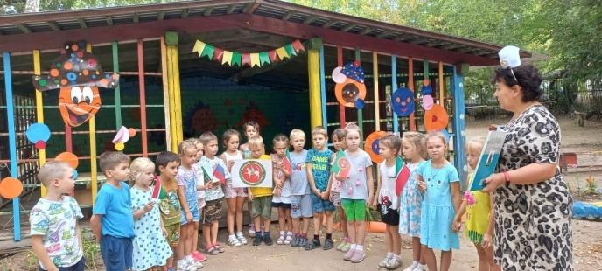
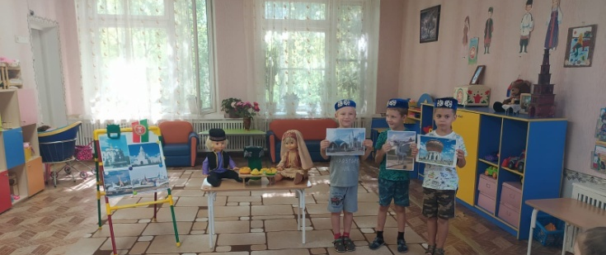
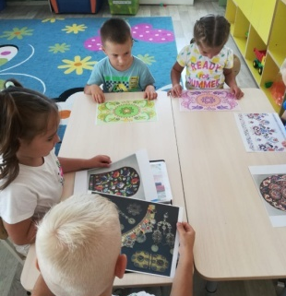
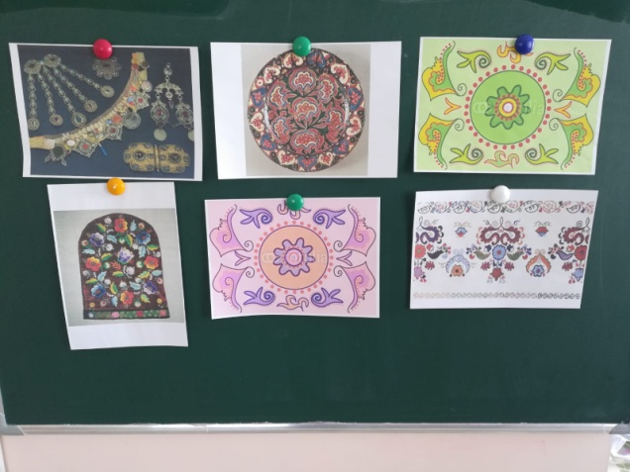
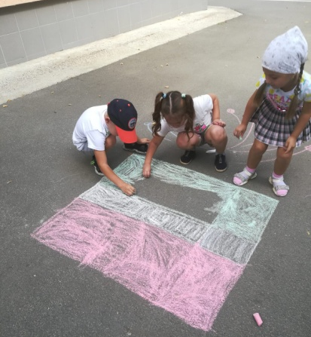
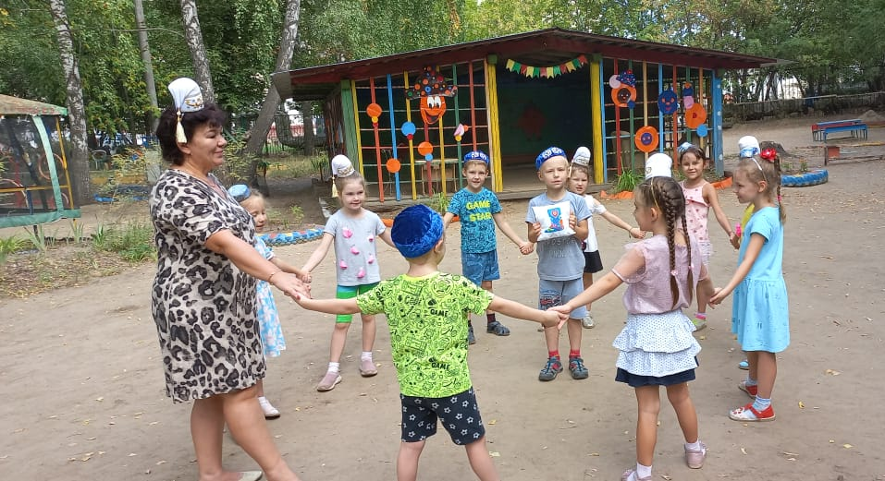
ФОТОРЕПОРТАЖ
МАДОУ «Детский сад №298 комбинированного вида»
«30 августа- День Республики Татарстан»

Slide 2
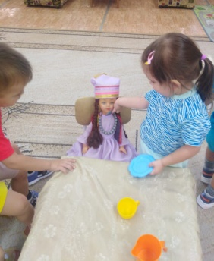
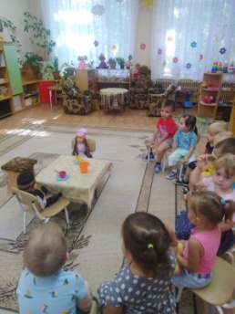
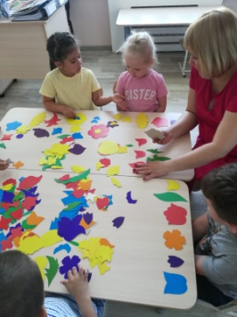
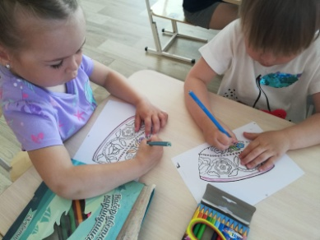

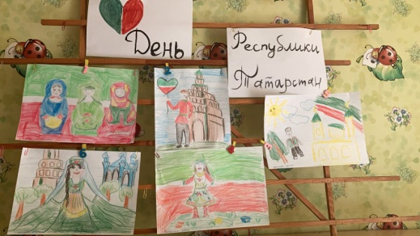
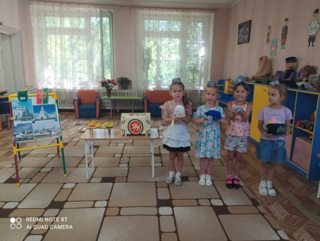
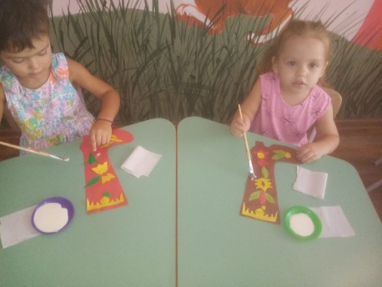
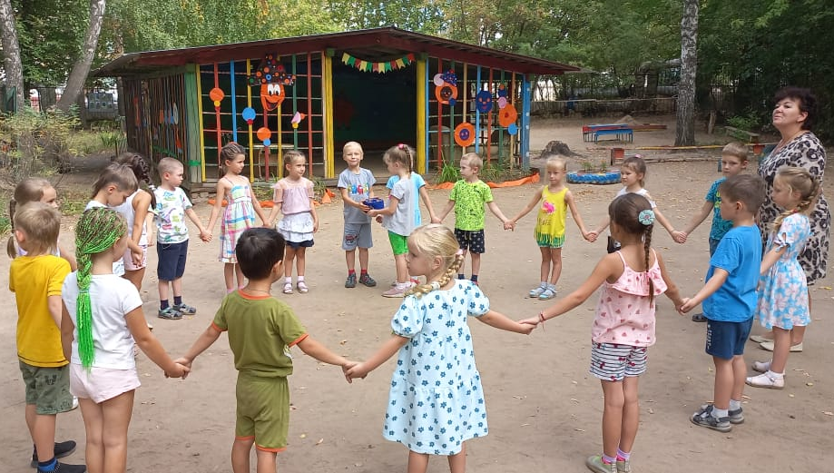
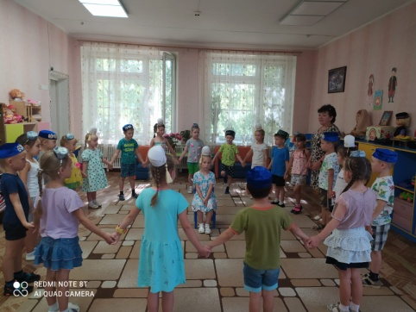
«30 августа- День Республики Татарстан»
МАДОУ «Детский сад №298 комбинированного вида
.
У каждого есть день рождения. И наш родной
Татарстан отмечает свой день рождения 30 августа,
рождение суверенной республики. В преддверие
этого праздника в нашем детском саду прошла
тематическая неделя , посвященный Дню
Республики.Перед намистояла задача:воспитание
у детей познавательного интереса, любви, чувства
гордости к своей малой Родине.

